Slide 1
마이크로 서비스
아키텍쳐

Slide 2
전통적인 Web App 아키텍처
WAS
WAR
UI
Browser/
Client
Database
A Service
A
A Repository

Slide 3
이중화/로드밸런싱
WAS
WAS
WAR
UI
Browser/
Client
Load
balancer
Database
A Service
A
A Repository

Slide 4
기능 추가
WAS
WAS
WAR
UI
Database
Browser/
Client
Load
balancer
A Service
B Service
A
B
A Repository
B Repository

Slide 5
시스템 연계/통합
WAS
WAS
WAR
UI
Database
Browser/
Client
Load
balancer
A Service
B Service
A
B
A Repository
B Repository
D System
C System

Slide 6
시스템 연계/통합
WAS
WAS
WAR
UI
Database
Browser/
Client
Load
balancer
A Service
B Service
A
B
A Repository
B Repository
G System
E System
D System
C System
F System

Slide 7
마이크로 서비스 아키텍처의 배경
Domain Driven
Design
Continuous
Delivery
On-demand
Virtualization
Elastic,
Scalable,
Resilience
Polyglot
Programming
Infrastructure
Automation
Agile
Development
Reusability
Self-government
Team

Slide 8
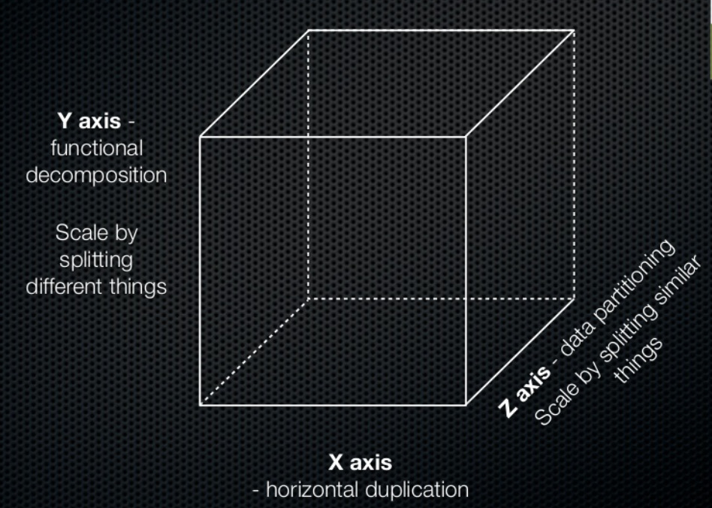
Scale Cube
http://theartofscalability.com

Slide 9
Y축 확장
WAS
WAR
UI
Database
A Service
B Service
A
B
A Repository
B Repository

Slide 10
Y축 확장
WAS
WAR
Database
A Service
A
A Repository
UI
WAS
WAR
Database
B Service
B
B Repository

Slide 11
Y축 확장 + X축/Z축 확장
WAS
WAS
WAR
Database
A Service
Database
A
A Repository
A UI
A UI
B UI
WAS
Database
WAS
B UI
WAR
B1
B Service
B Repository
Database
B2

Slide 12
마이크로 서비스란?
작고(small)
API로 다른 서비스와 연계하며(communicate with APIs)
자율적이며(autonomous)
한 가지 일을 잘하는데 초점을 맞춘 서비스(focused on doing one thing well)

Slide 13
MSA는
Vendor Driven -> Service Company Driven
오픈테크놀로지 기반
SOAP/XML vs. REST/JSON
‘스펙 먼저’가 아닌 ‘현실에서 검증된 Practice들’의 모음
Agile 개념과의 결합
Cloud 환경의 활용

Slide 14
마이크로 서비스 모델링
Domain Driven Design
Bounded Context
Contract-First(API-First) Design
Decomposed database
Event-Driven Architecture

Slide 15
모델링/구현 Tip
API를 먼저 정의하라.
API를 REST API Maturity Level 2 이상이 되도록 강제화하라.
API 문서를 유지하라(예: Swagger)
ORM을 활용하라
DB에 너무 의존하지 마라
도메인 내부에서만 의미있는 값을 외부에 노출하는 것을 지양하라
마이크로 서비스가 별다른 설정 없이 바로 기동가능하게 하라 (예: Java의 경우, Spring Boot + Embedded WAS 활용)

Slide 16
클라이언트-서비스 간 통합
MS-A
MS-A
Security
LB
Logging
Client A
(Web)
Version
…
MS-A
Security
MS-B
LB
Logging
Version
…
MS-A
MS-C
Client B
(App)
Security
LB
Logging
Version
…
MS-A
Security
MS-D
LB
Logging
Version
…

Slide 17
클라이언트-서비스 간 통합
MS-A
MS-A
Client A
(Web)
MS-A
MS-B
API Gateway
Security
Logging
Version
…
MS-A
MS-C
Client B
(App)
MS-A
MS-D

Slide 18
클라이언트-서비스 간 통합
MS-A
MS-A
API Gateway
Client A
(Web)
Security
API Gateway
Security
LB
Logging
Logging
Version
Version
MS-A
…
MS-B
…
MS-A
Client B
(App)
API Gateway
MS-C
Security
API Gateway
Security
LB
Logging
Logging
Version
Version
…
…
MS-A
MS-D

Slide 19
Service Discovery
MS-A
MS-A
Security
LB
Logging
Client/API Gateway
Version
…
MS-A
Security
MS-B
LB
Logging
Version
…
MS-A
MS-A
Security
Logging
Client/API Gateway
HA Proxy
Version
…
HA Proxy
MS-A
Security
MS-B
Logging
Version
Service Registry
…

Slide 20
MSA를 선택하는 이유
Frontend/Backend 분리
회사의 Engineer Tech Tree와 동기화
코드 양이 커지고, 중복코드가 발생
코드의 양을 줄여서 누구나 쉽게 파악하도록
팀 전체의 Project
Working Group별 Product
시스템 간 연계 증대
API 기반의 Contract 관리를 강제화
새로운 기술에 대한 도입 욕구
Micro-Service 단위로 구현에 자율성 부여
(Polyglot)
재사용성 향상 및 지속적인 발전
Micro-Service 단위의 재사용, 자유로운 리팩토링
회사 인프라의 뒷받침
On-Premise Cloud, CI와 연계된 배포 자동화(Jarvis), 향후 Docker와 같은 Container 기술과 연계

Slide 21
어떻게 개발하나?
Frontend 개발자
Backend 개발자
UserStory 검토
Contract/API 설계
Frontend 개발
Backend 개발
Mock/Unit Test
Unit Test
API 연동
Load Test
UserStory 종료

Slide 22
Contract/API의 설계/공유
API Workspace
Product
Product
API
API
Review / Share
draft spec
dev
Design APIs
API Consumer (stakeholder)
draft
Explore & Test APIs
release
Publish/Change APIs
API Provider
API Consumer (public)

Slide 23
Polyglot Programming
기존 시스템들의 Frontend
기존 시스템들의 Backend
Web Application
Java 1.6
Presentation
Tomcat 6
JSP
Spring 3.x + XML Conf.
Sitemesh
MySQL
Spring MVC
JQuery
MyBatis
Controller
Maven
Business
Data Access

Slide 24
Polyglot Programming
Java 1.7 / Tomcat 7
MySQL
Spring 4.x + Java Conf.
Frontend
Spring Data JPA
Redis
HTML
Angular.js
Java 1.8 / Embedded Tomcat
Spring Boot
CSS
Grunt
Spring Data JPA
PlanetSpace
(File Storage)
Node.js
Bootstrap
Bower
Express
RabbitMQ
Less
Karma
Groovy
Vert.x
ZooKeeper
Go
ASP.NET 5
Other…
Others…

Slide 25
개발 환경의 문제
개발하다 보면, 여러 개의 마이크로서비스들을 구동시켜야 하는 경우가 많다.
마이크로서비스마다 설정/기동방식이 상이한 경우, 다소 괴롭다.
구동된 마이크로 서비스들을 위한 API Gateway를 빠르게 설정하기
git clone/pull하는 것도 일이다.

Slide 26
개발 환경
remote machine
MS-F
Instance
Developer’s Machine
Whitebase
git
jar/js
(file system)
jar/js
(file system)
clone
Artifact
repository
HA Proxy
HA Proxy
Docker
Image
Registry
jar/js
(file system)
wget
Local docker
remote docker
MS-A
Instance
MS-B
Instance
MS-C
Instance
MS-D
Instance
MS-E
Instance

Slide 27
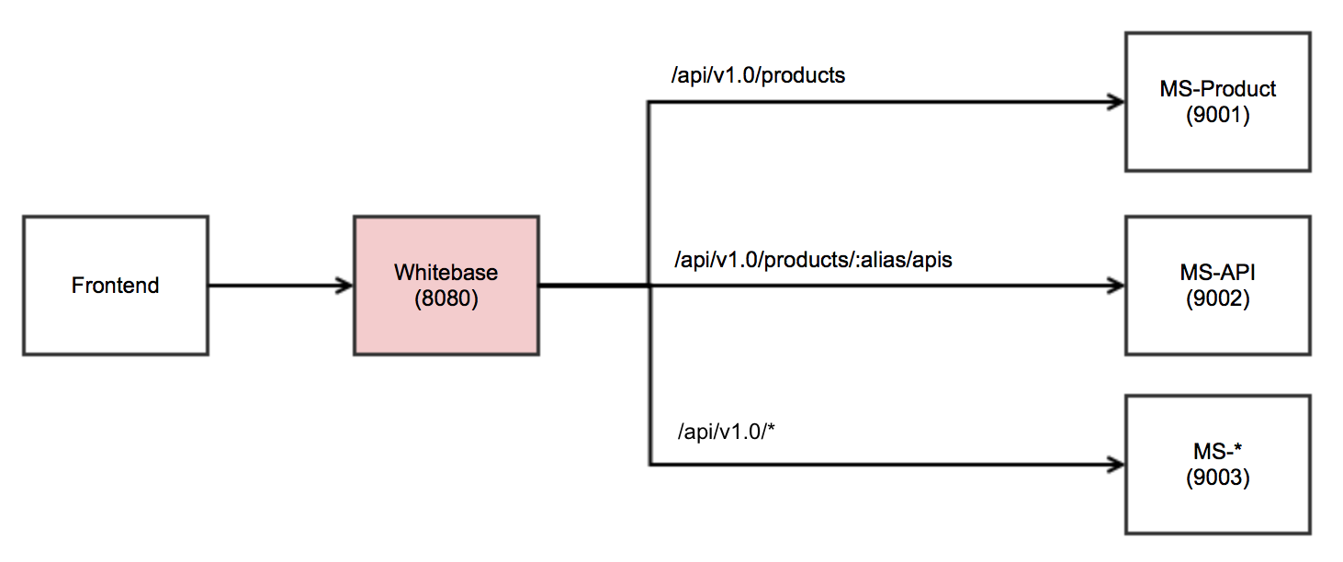
개발 환경
URL-based Router + Proxy
Authentication
Routing
Versioning
Logging
Composition

Slide 28
개발환경+ Service Discovery + Inter-Service Call
MS-A Container
MS-A
HA Proxy
UI
Service Agent
HA Proxy
Whitebase
MS-A Container
UI
MS-A
HA Proxy
HA Proxy
Service Agent
MS-B Container
MS-B
Service
Registry
Service Agent
MS-B Container
MS-B
Service Agent

Slide 29
변화 요약 - Before
Monolithic
Java Web App
(WAS)
Monolithic
Web App
(WAS)
“Big”
Database
(MySQL)
Browser/
Client
UI
Web
L4
Web
L4
A
B
C
D
File
Storage

Slide 30
변화 요약 - After
A UI
MS-A
(Java)
DB
(MySQL)
A UI
MS-A
B UI
MS-B
(Nodejs)
DB
(MySQL)
B UI
MS-B
Browser/
Client
Content
Router
API Gateway
(Whitebase)
L4
Content
Router
L4
Whitebase
C UI
MS-C
(Nodejs)
Redis
(MySQL)
C UI
MS-C
File
Storage
D UI
MS-D
(Java)
D UI
MS-D
DB
(MySQL)
Config
Service
Service
Registry
Event Broker

Slide 31
변화 요약
 | Before | Now or soon | Future
Architecture | Monolithic DB 공유형 통합 | Micro-Services, VM 기반 Loosely-Coupled (API/Event) | Container 기반 가상화 Self-Healing
Application | 1 Web App | 9 UIs 14 Services | 더욱 세분화
Data | 1 MySQL | 10 MySQL 2 Redis 1 ZooKeeper | Maria DB PostgreSQL 또다른 NoSQL
Tech Stack | Java 1.6/Tomcat 6 Spring 3.x MyBatis MySQL | Java 1.7/1.8, Embedded Tomcat Spring 4.x/Spring Boot Spring Data JPA MySQL Node.js Redis RabbitMQ | 다른 Java Framework 다른 언어/플랫폼
기타 | OnDemand SVN/Git CI (Jenkins) 수동 배포 | Scrum/Sprint 기반 Git with Feature Branch Model CI (Jenkins) Jarvis를 사용한 자동 배포 | Docker 인프라 연계 Blue/Green Deployment Continuous Deployment A/B Testing

Slide 32
OCE IAM

Slide 33
소스 코드
소스 코드 https://github.com/TheOpenCloudEngine/oceIAM

Slide 34
Oauth 1.0 장점
OAuth 1.0a가 기존의 다른 인증과 구분되는 특징은 크게 두 가지이다.
첫째, API를 인증함에 있어 써드파티 어플리케이션에게 사용자의 비밀번호를 노출하지 않고 인증 할 수 있다는 점.
둘째, 인증(authentication)과 API권한 부여(authorization )를 동시에 할 수 있다는 점.
OAuth 1.0이 만들어지는 시점에는 써드파티에게 비밀번호를 노출하지 않고 인증하는 방법으로서 이미 Open ID가 있었다. 하지만 Open ID는 API의 권한 부여기능을 기지고 있지 않았고 인증 방법도 OAuth와는 방향이 많이 달랐다.

Slide 35
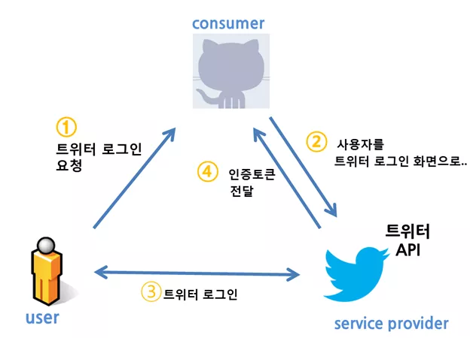
Oauth 1.0 인증과정

Slide 36
Oauth 1.0 장점
컨슈머가 아이디/패스워드를 가지지 않고 API를 사용할 수 있음
필요한 API에만 제한적으로 접근할 수 있도록 권한 제어 가능
사용자가 서비스 프로바이더의 관리 페이지에서 권한 취소 가능
패스워드 변경 시에도 인증 토큰은 계속 유효함.

Slide 37
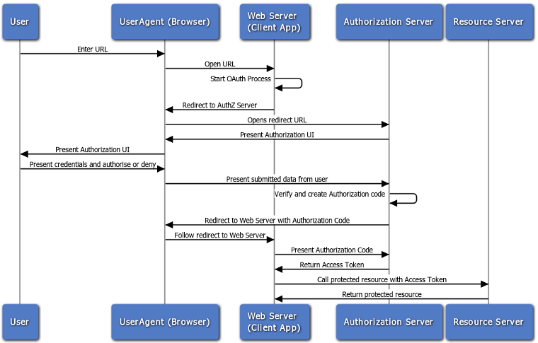
Oauth 2.0 Authorization Code Flow

Slide 38
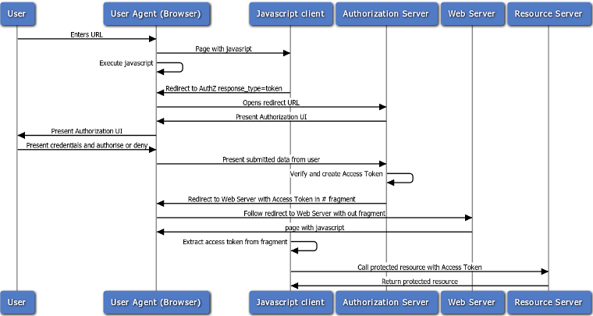
Oauth 2.0 Implicit Grant Flow

Slide 39
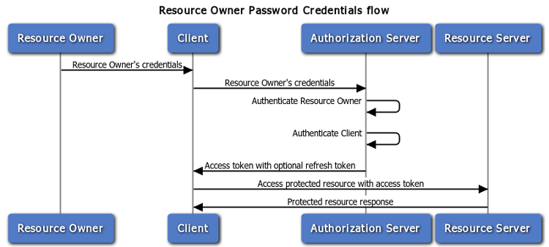
Oauth 2.0 Resource Owner Password Credentials Flow

Slide 40
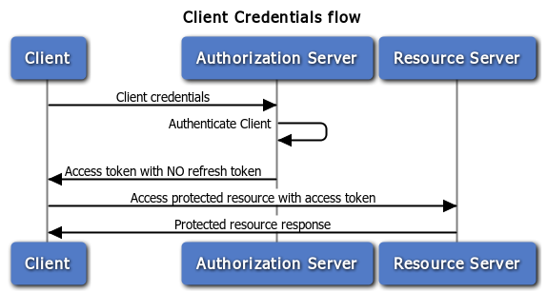
Oauth 2.0 Client Credentials Grant Flow

Slide 41
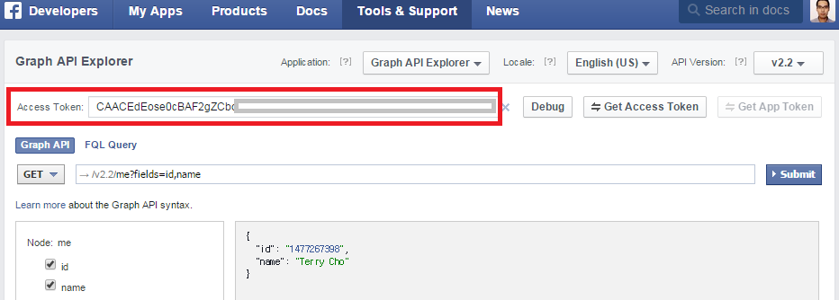
JWT – Claim 기반 토큰의 개념
{ "id":"terry" ,"role":["admin","user"] ,"company":"pepsi" }
페이스북에서 발급된 access_token의 형태로 일반적인 문자열 형태

Slide 42
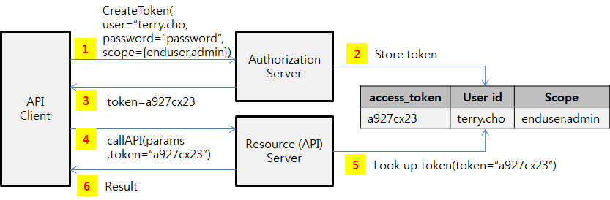
JWT – Claim 기반 토큰의 개념
OAuth 토큰의 경우

Slide 43
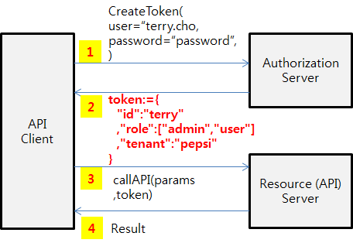
JWT – Claim 기반 토큰의 개념
JWT와 같은 Claim 기반의 토큰 흐름

Slide 44
Oauth 1.0 장점
실습과정
Installation
Tutorial
Jwt guide
CouchDB Schema And View
Rest Api
POC

